Slide 1
«ФинИнтенсив»
Волонтерские проекты
Рязанская область
Автор практики: Отделение по Рязанской области ГУ Банка России по ЦФО, Зотова Анна Геннадиевна, контактные данные: 8(4912)29-56-98

Slide 2
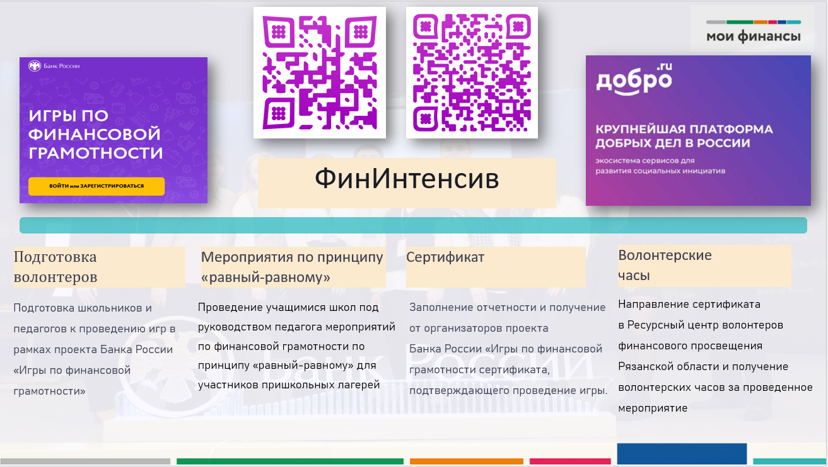

Slide 3


Slide 4

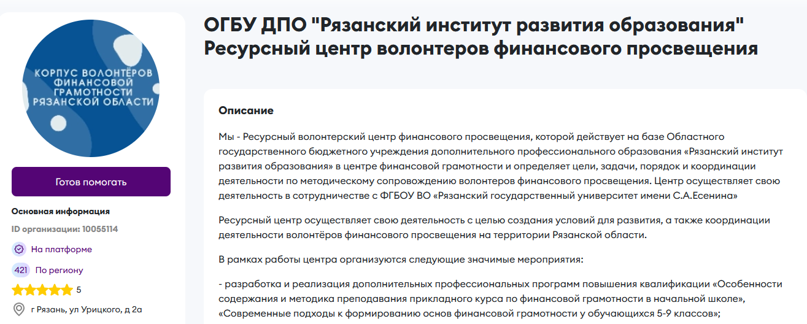
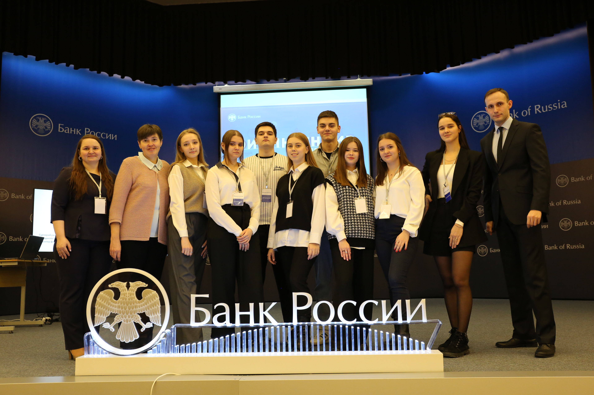
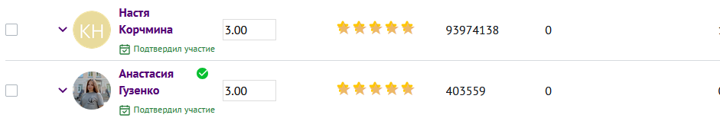

Slide 5
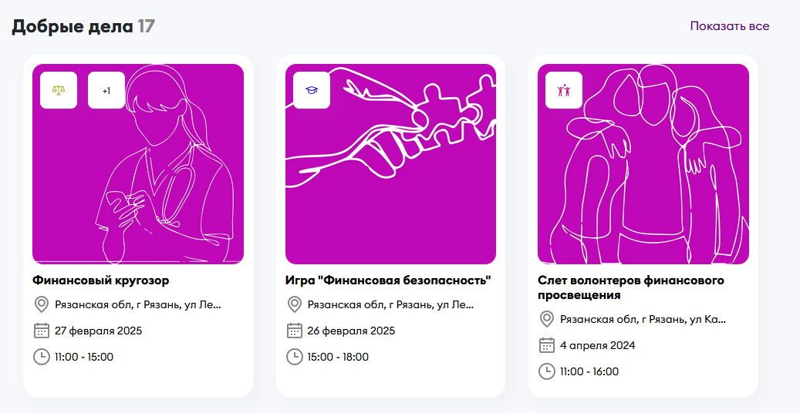

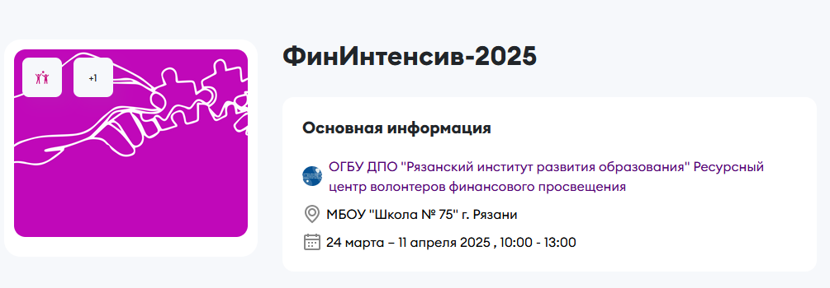
cfgriro@rambler.ru

Slide 6
